Slide 1
Французская Артиллерия в войне 1812 года
Рощупкина Лена

Slide 2
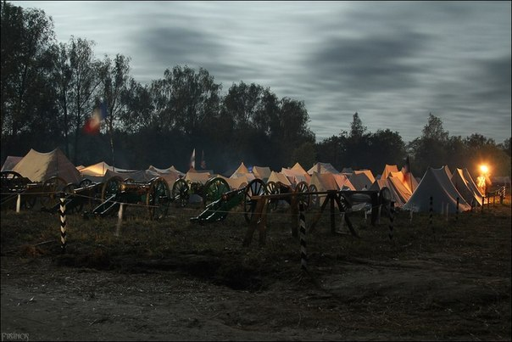

Slide 3
Артиллерия – не русское слово. Латинское происхождение этого слова таково : “arcus” – лук, “telum” – стрела; в целом, это оружие для поражения целей на расстоянии.
По-итальянски “arte de tirare” означает искусство стрельбы.
Наконец французский военный деятель Вобан Себастиан, слово “артиллерия” производил от латинского “arttilare ”, или итальянского “attillieri”, что означало заготавливать, припасать.
Таким образом точное и достоверное происхождение этого слова нам неизвестно.

Slide 4
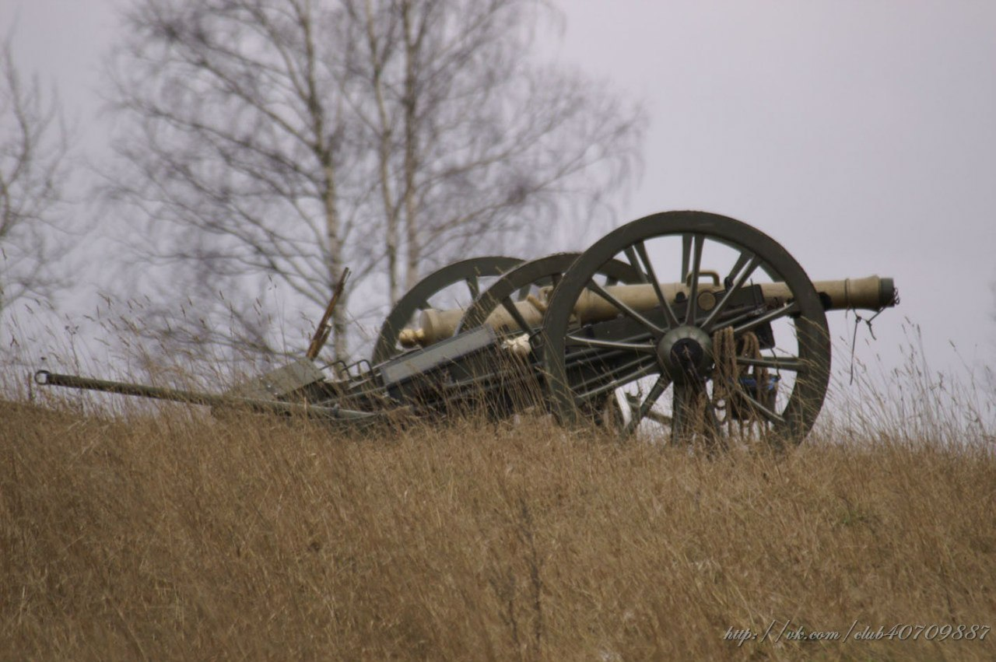

Slide 5
С тех пор, как в XIV веке началась новая эпоха развития артиллерии, на это повлияло изобретение пороха, армии многих стран поднялись на новый уровень. Изменился ход боя, стратегия, исход многих войн мог бы быть иным. Мир мог бы выглядеть абсолютно иначе. Появилось новое, еще невиданное, притом весьма эффективное средство воздействия на противника на расстоянии.

Slide 6
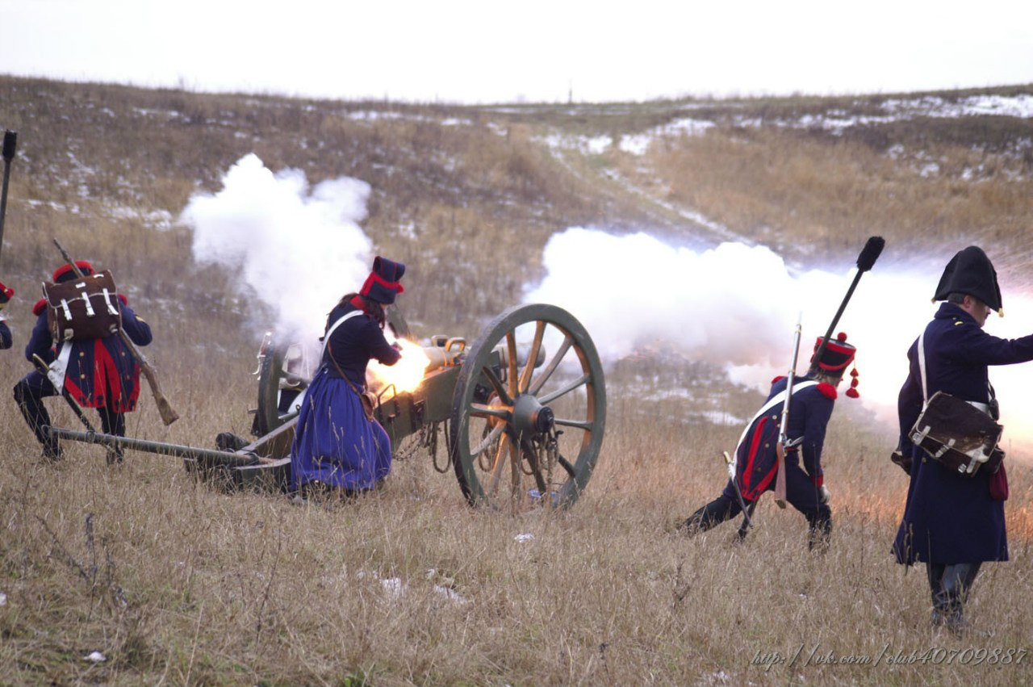

Slide 7
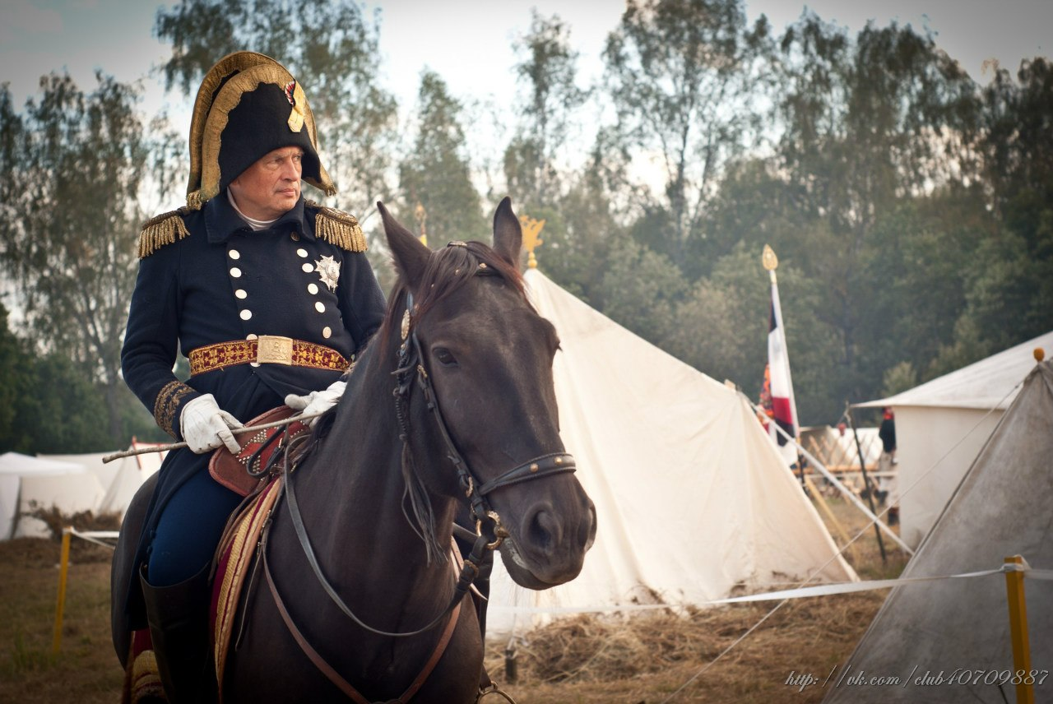
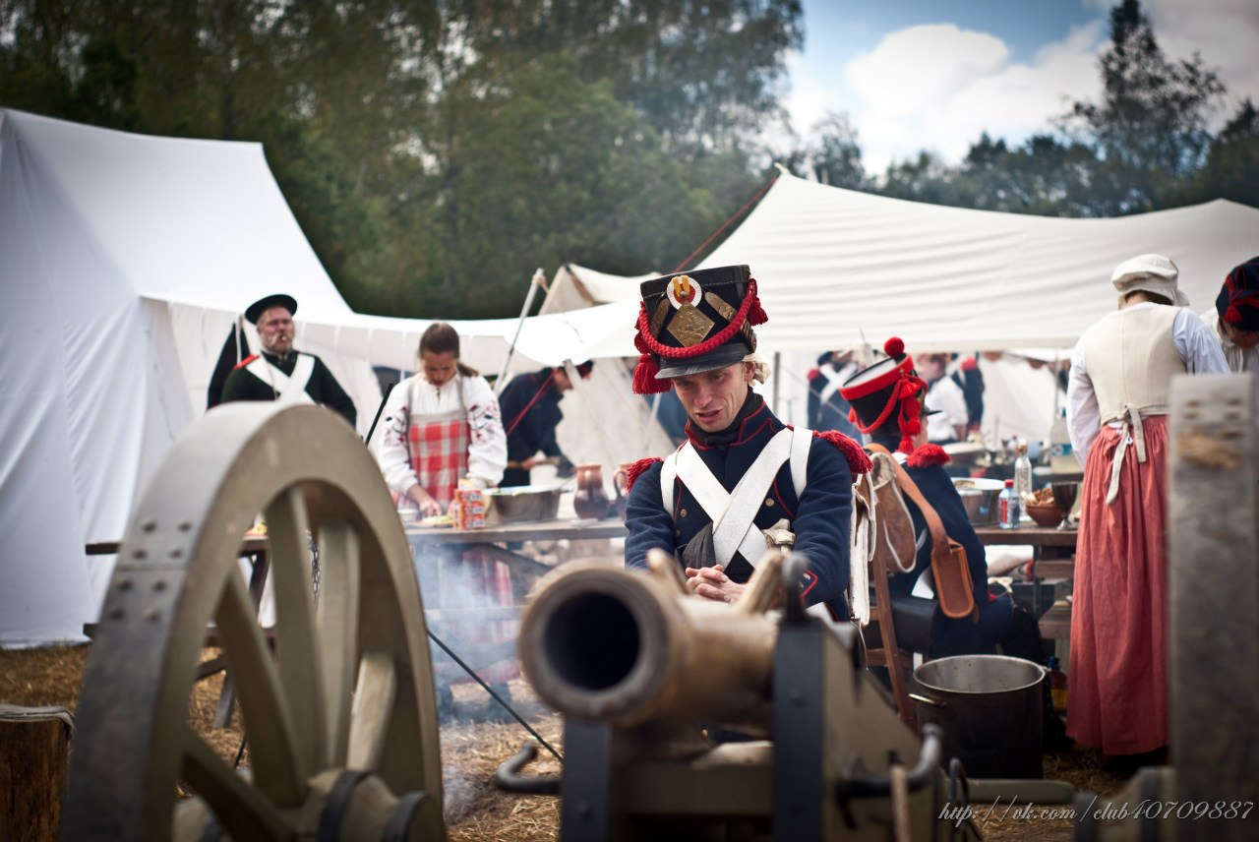
На формирование французской артиллерии влияли многие важные факторы:
Наполеон Бонапарт начинал свою военную карьеру с должности лейтенанта артиллерии.
Великая французская революция дала толчек развитию артиллерии.
революционный энтузиазм.
наличие большого артиллерийского обоза.

Slide 8
в

